Slide 1
Система альтернативного управления ПК
Научный руководитель
Д-р наук, профессор
В.Г. Дурнев
Студент группы КБ-51 СО
С.М. Соловьев
Ярославль 2017

Slide 2
Цель работы
Спроектировать приложение для управления ПК взглядом.
Разработать прототип приложения.
Спланировать дальнейшее развитие приложения.

Slide 3
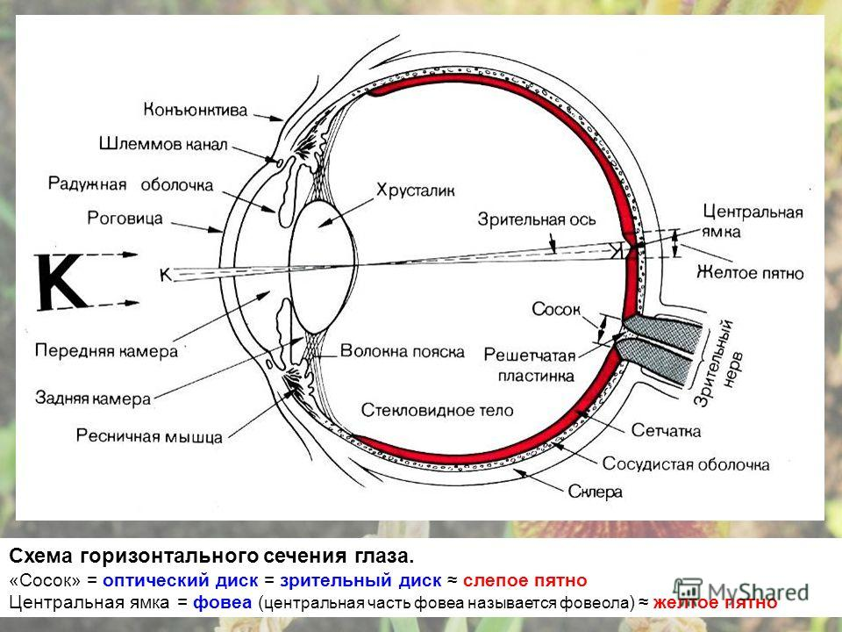
Введение в биологию

Slide 4
Введение в биологию
Саккады (от старинного французского слова, переводимого как «хлопок паруса») — быстрые, строго согласованные движения глаз, происходящие одновременно и в одном направлении.

Slide 5
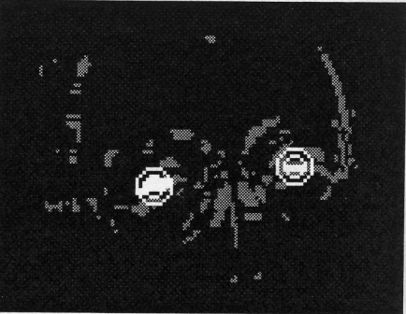
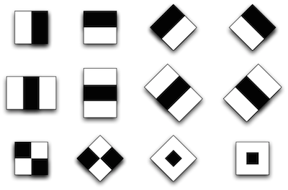
Методы поиска глаз
Инфракрасное отражение
Каскад Хаара
Detection and Tracking of Eyes for Gaze-camera Control, Shinjiro Kawato and Nobuji Tetsutani

Slide 6
Алгоритмы распознавания взгляда
Нейронные сети
Данное изображение обрабатывается, чтобы сделать более ясный вход для нейронной сети. Применяются два процесса:
выравнивание гистограммы, которое осветляет склеру и затемняет границы глаз,
изменение размера изображения до меньшего формата с использованием бикубической интерполяции. Это уменьшает пиксель в четыре раза, что сокращает время обучения Нейронной сети от нескольких минут до, как правило, менее 60 секунд

Slide 7
Алгоритм работы приложения
Входное изображение
Поиск пары глаз на изображении
Обработка глаз по отдельности
Поиск зрачка
Поиск угла
Получение координат

Slide 8




Алгоритм работы приложения
Обработка глаз по отдельности
Шаг 1
Исходное изображение
Инвертированное изображение
Шаг 2
Шаг 3
Инвертированное (ЧБ) изображение
Бинаризированое изображение
с применением размытия Гаусса

Slide 9
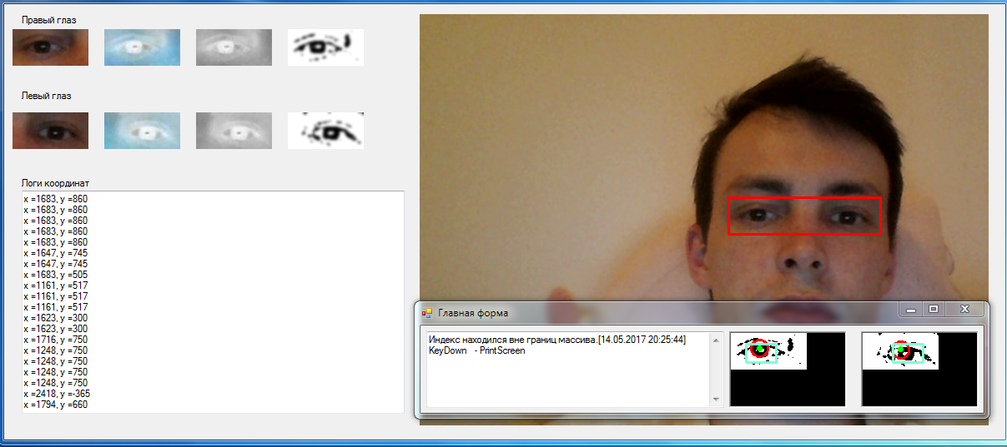
Интерфейс приложения

Slide 10
Результаты проекта
Рассмотрены алгоритмы и лучшие практики реализации подобных систем
Определены основные механизмы определения направленности взгляда
Реализован прототип системы управления ПК

Slide 11
Развитие проекта
В дальнейшем планируется:
Добавить калибровку в существующий проект
Произвести сравнительный анализ точности с другими алгоритмами
Разработать обучающее приложение

Slide 12
Спасибо за внимание

